Slide 1
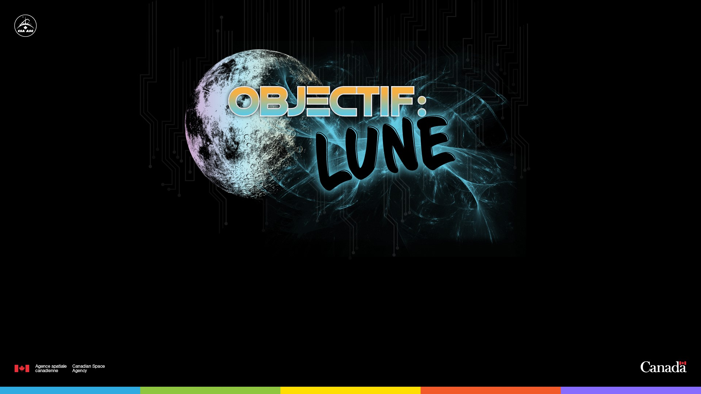
Creuse-méninges spatial
2022-2023
Notes:
Présenter l’activité « Creuse-méninges spatial » aux élèves.
On retourne sur la Lune... Et on enverra des êtres humains plus loin que jamais dans l'espace!
L'Agence spatiale canadienne (ASC) et ses partenaires du monde entier sont appelés à relever de nombreux défis pour y arriver. Pendant ces missions de longue durée, les astronautes auront des communications limitées avec la Terre et devront faire face à bien d'autres contraintes. Il faut donc réfléchir à des solutions qui leur permettront de maintenir une bonne santé mentale pendant leur voyage. On est invités à se creuser les méninges avec l'Agence spatiale canadienne puisqu'on a tous eu un jour à se garder en bonne santé mentale et qu'on a de l'imagination pour trouver de nouvelles idées et des solutions. Êtes-vous prêts ?
C’est le temps de faire travailler notre cerveau en mode turbo!

Slide 2
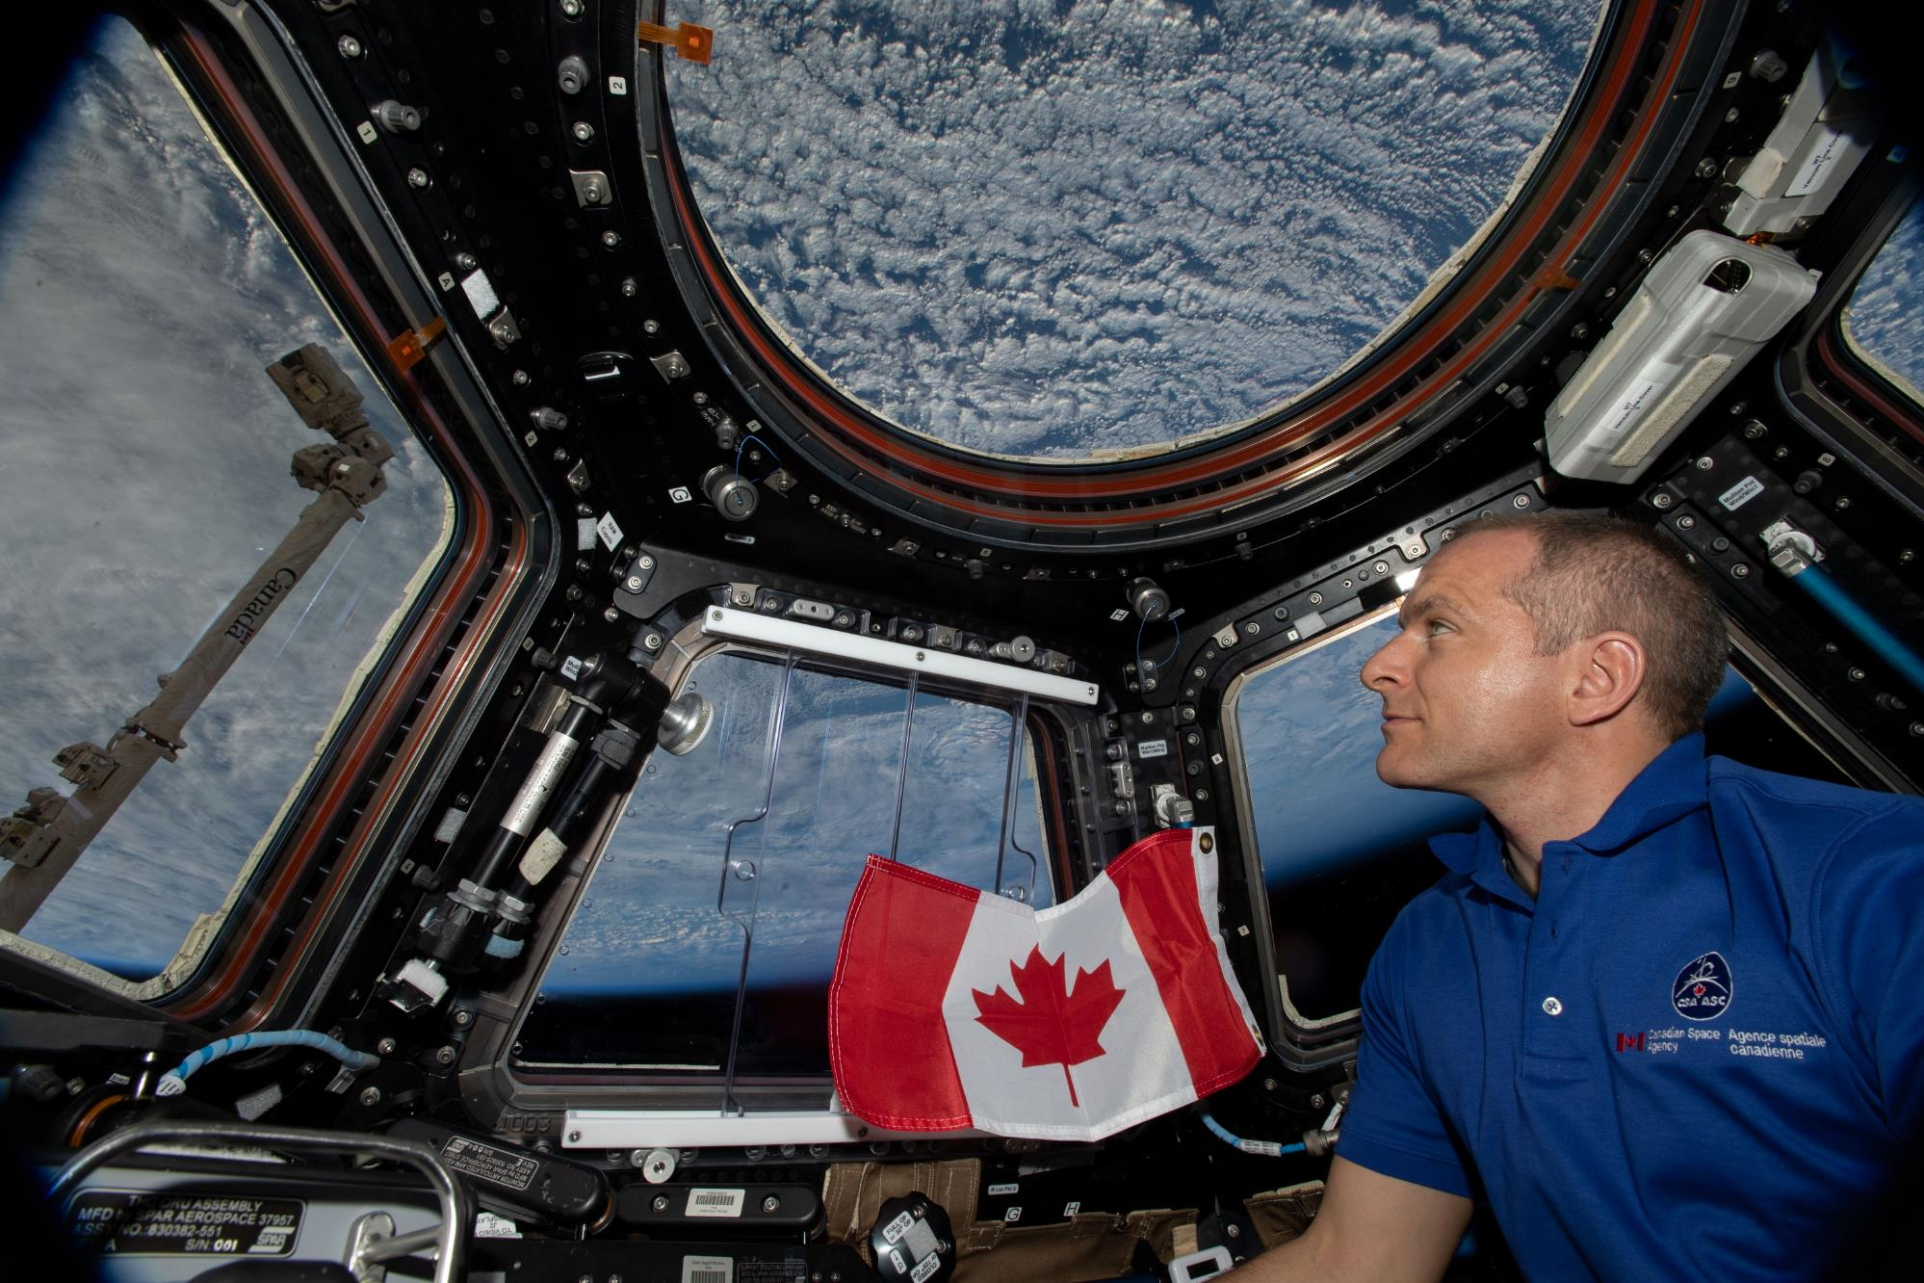
Notes:
Fonctionnement
Votre défi consiste à proposer une solution qui vise à favoriser le bien-être mental des astronautes dans l'espace. Ça pourrait être, par exemple, un moyen de les aider à rester en contact avec leur chez-eux lors d'une mission de longue durée, notamment dans l'espace lointain.
Vous allez tout d'abord apprendre pourquoi il est important de garder un bon moral dans l'espace et, ensuite, on va réfléchir à des solutions à ce sujet. Pour commencer, parlons de la participation du Canada aux missions lunaires et à la santé dans l'espace.
Les êtres humains se préparent à explorer l'espace au-delà de la Station spatiale internationale (SSI). On commencera par retourner sur la Lune, avec l'objectif de se rendre un jour sur Mars.
Actuellement, les astronautes vivent et travaillent à bord de la SSI en orbite à 400 km d'altitude. Et ça fait plus de 20 ans, avant que vous soyez nés! (Voir note de bas de page.) Quand on y pense, 400 km, ce n'est pas si loin. C'est à peu près l'aller-retour entre Montréal et Ottawa. (Note : trouvez une comparaison locale.) Autrement dit, la Station spatiale internationale est réapprovisionnée de temps en temps et l’équipage à bord est renouvelé environ tous les six mois. Et en principe, les astronautes peuvent revenir sur Terre s'ils ont un gros pépin : ce n'est vraiment pas facile, mais c'est faisable.
En général, se rendre à la Station spatiale internationale ne prend pas beaucoup de temps et les missions durent environ six mois. Quand les astronautes retourneront en mission autour de la Lune et sur la Lune dans les prochaines années, la distance sera bien plus grande et ils passeront de plus en plus de temps loin de la Terre.
Note : La construction de la Station spatiale internationale a commencé en 1998 au lancement du premier module. C’est en novembre 2000 que le premier équipage s’est rendu à bord de ce laboratoire orbital.
Image : L’astronaute canadien David Saint-Jacques contemple la Terre depuis la coupole de la Station spatiale internationale.

Slide 3



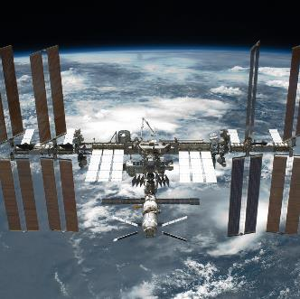

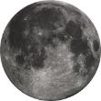
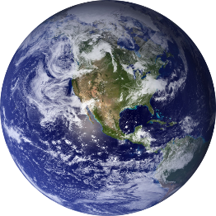
+ 400 km
+ 400 000 km
+ 400 000 000 km
Notes:
Contexte
Et si on jetait un œil à quelques distances par rapport à la Terre? La plupart des missions habitées sont réalisées à une distance qu’on appelle « orbite terrestre basse ». C’est là où se trouve la Station spatiale internationale, comme on l’a vu à la diapo précédente. La prochaine série de missions – les missions Artemis – seront à destination de la Lune. Après bien des années, quand des astronautes pourront partir pour Mars, le voyage qui les attendra sera beaucoup plus complexe.
Sur la diapositive, on remarque que la Lune se trouve environ 1000 fois plus loin que la Station spatiale internationale, à près de 400 000 km (384 400 km précisément). Et Mars est 1000 fois plus éloignée que la Lune (400 000 000 km). Ça, c’est vraiment loin!
Par ailleurs, plus les astronautes s’éloigneront de la Terre, plus le délai de communication sera important. Il faut en moyenne 2,56 secondes pour qu’un signal émis sur Terre atteigne la Lune et revienne. Ça ne semble pas très long, mais ça complique les communications, surtout en situation d’urgence. Pensez à la fois où une conversation vidéo s’est figée pendant quelques secondes ou quand une conversation au téléphone a coupé pendant un bref moment. C’est à peu près la même chose : on perd des bouts ou encore les interlocuteurs parlent en même temps.
Si le temps le permet, arrêtez ici pour faire l’activité facultative à la rubrique « Communication » du guide de l’éducateur.

Slide 4
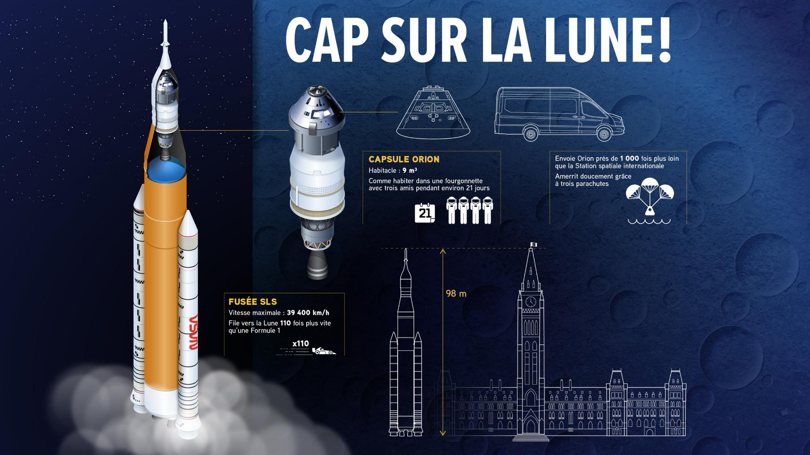
Notes:
La fusée et la capsule des futures missions lunaires habitées
La NASA, l'Agence spatiale canadienne et des partenaires du monde entier préparent des missions lunaires dans le cadre du programme Artemis. Ils utiliseront de nouvelles technologies qui permettront de bien mieux étudier la Lune. Ils se prépareront aussi à des missions d'exploration habitées de Mars. La première femme et la première personne de couleur fouleront le sol lunaire. Saviez-vous que la dernière fois que des êtres humains ont marché sur la Lune, c'était en 1972, il y a 50 ans de ça? (Remarque : à partir de 2023, changer à « il y a plus de 50 ans de ça? ») Seules 24 personnes ont été en mission lunaire. Et seulement la moitié d'entre elles ont marché sur la Lune entre 1969 et 1972.
On voit ici le vaisseau spatial Orion qui transportera les astronautes des missions Artemis dans l'espace. Il sera lancé avec la fusée SLS de la NASA. Orion comprend un module de service européen et une capsule.
Le module de service européen transportera de l'air, de l'azote et de l'eau pour l'équipage. Il est aussi équipé de systèmes de propulsion et d'alimentation dans l'espace.
C’est dans la capsule que l'équipage vivra et travaillera pendant les missions Artemis. Elle peut résister aux forces physiques et à la chaleur intenses de la rentrée atmosphérique.
La capsule n’est pas plus grosse qu’une fourgonnette.
Sa petite taille impose de véritables contraintes. Pensez à ça... Quatre adultes se retrouvent à vivre et à travailler dans une fourgonnette pendant trois semaines sans même pouvoir ouvrir un peu la fenêtre ou sortir prendre l'air. Mais ce n'est pas tout, le corps des astronautes est soumis à plusieurs épreuves, comme l'exposition au rayonnement et l'apesanteur, sans oublier le stress du lancement et de la rentrée atmosphérique. Et il leur faut rester concentrés pendant de longues périodes.

Slide 5
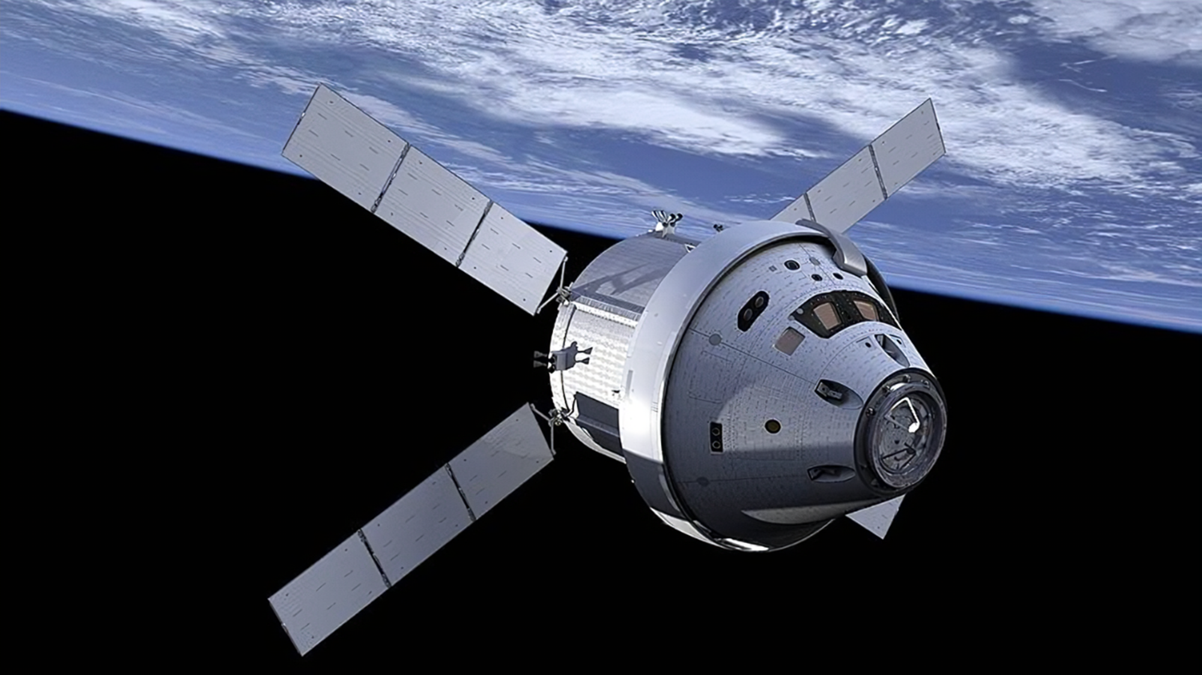
Les missions Artemis
I
ARTEMIS I
Vol d’essai sans équipage
ARTEMIS II
Vol d’essai habité
ARTEMIS III
Mission lunaire habitée
II
III
Notes:
Les vols prévus jusqu’à maintenant sont les suivants :
Artemis I, un vol d’essai sans équipage du vaisseau spatial Orion, dans le lanceur SLS, du 16 novembre au 11 décembre 2022;
Artemis II, le tout premier vol d’essai habité d’Orion, dans le SLS, prévu d’ici mai 2024;
Artemis III, la mission qui enverra des astronautes en mission lunaire, pas avant 2025. Des êtres humains pourrait se poser sur la Lune lors de cette mission.
Dans le cadre des missions Artemis, la NASA enverra la première femme et la première personne de couleur sur la Lune.
Image : NASA.

Slide 6
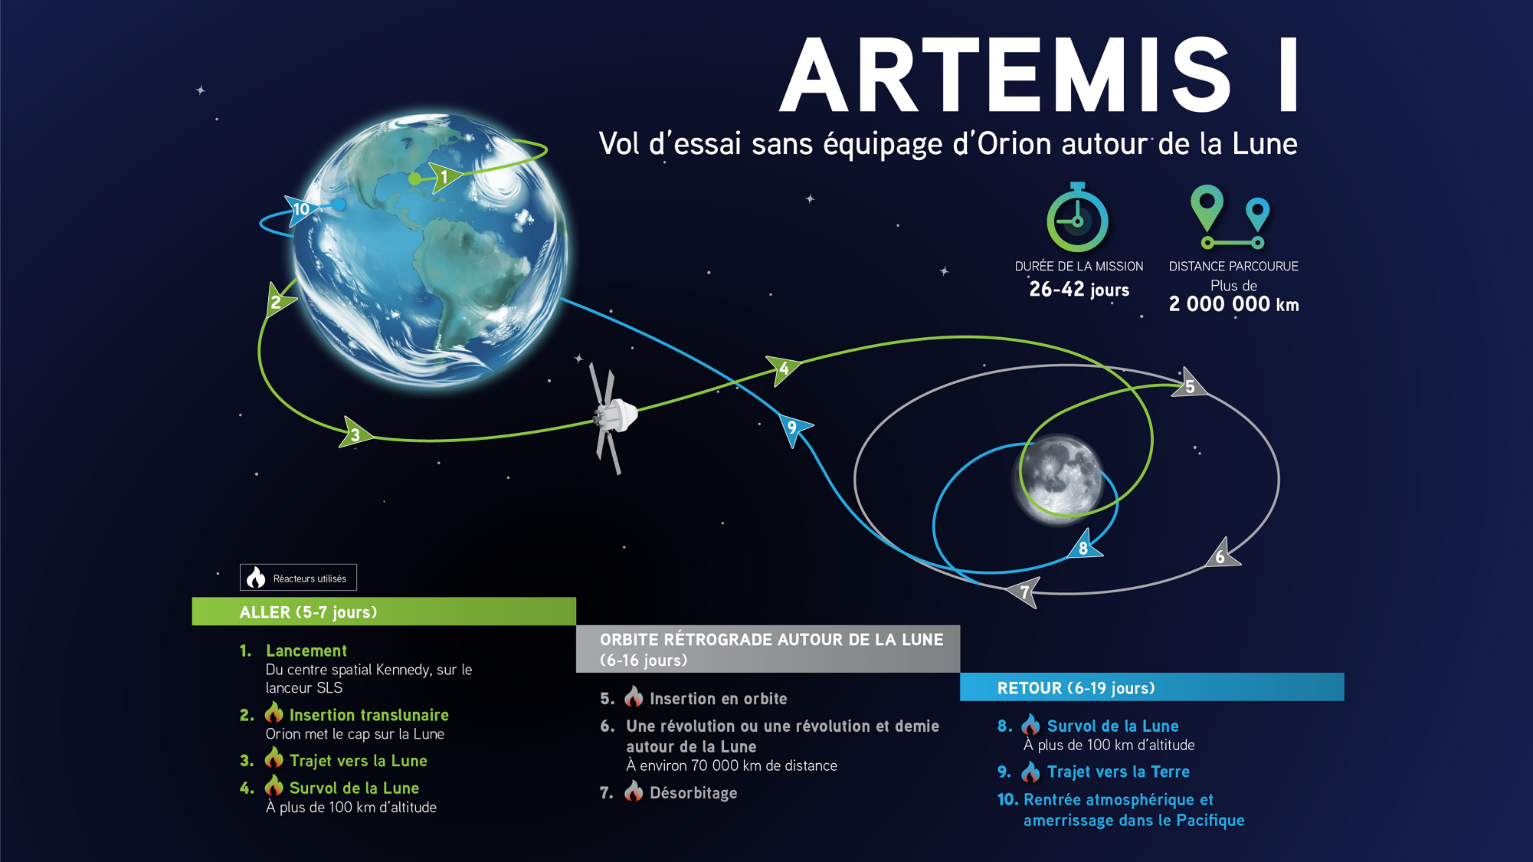
Notes:
Cette image montre la trajectoire du vaisseau spatial Orion lors de la mission Artemis I, d’une durée de presque 26 jours. Artemis I est un vol d’essai en prévision d’Artemis II, où des astronautes seront à bord.

Slide 7
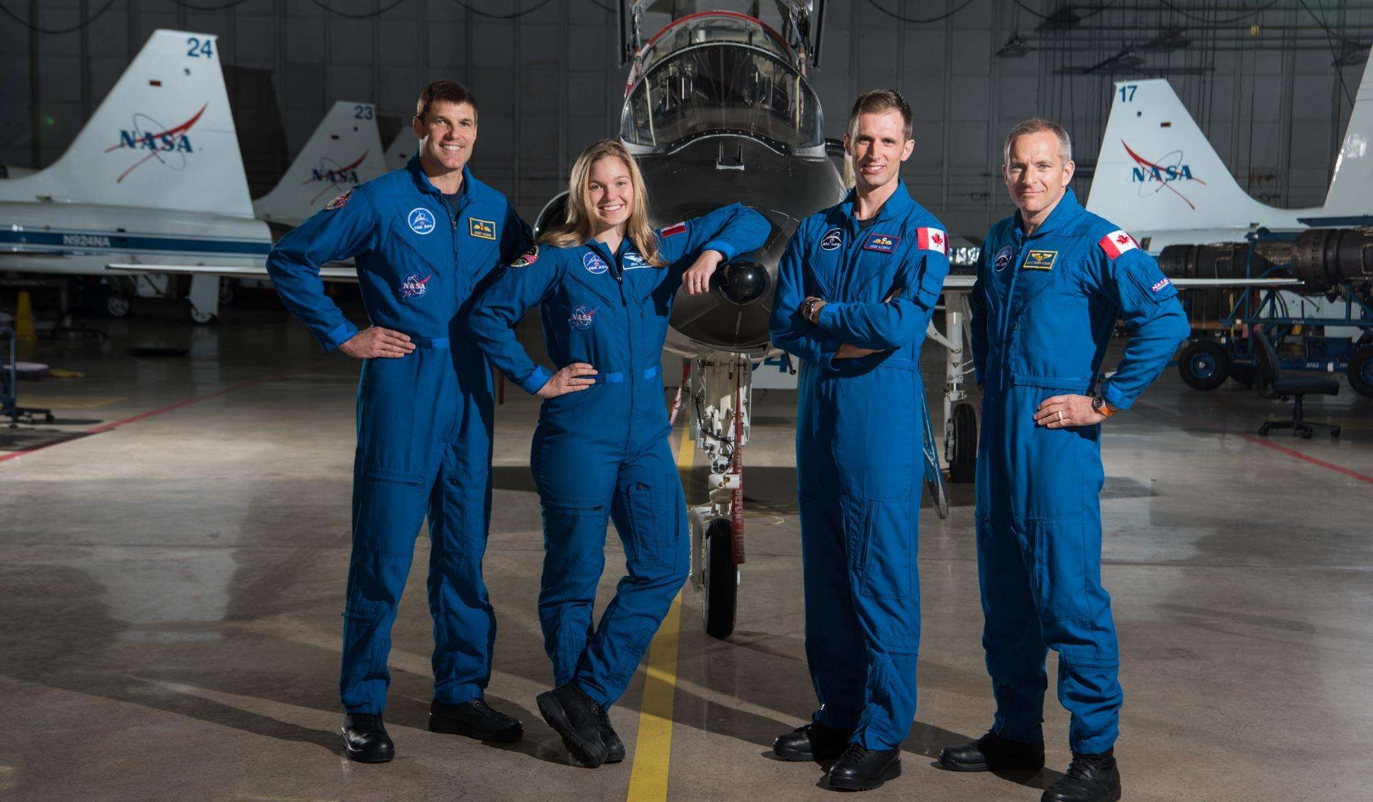
Notes:
Les astronautes de l’Agence spatiale canadienne!
Voici les astronautes actuels de l’Agence spatiale canadienne. L’un d’eux fera partie de l’équipage de la mission Artemis II autour de la Lune!
Chacun d'eux est différent, et ils travaillent avec d'autres astronautes quand ils participent à des missions. La solution que vous proposerez pourrait leur convenir, mais idéalement elle pourrait aussi convenir à d'autres membres de leur équipage et à nous sur Terre. L'Agence spatiale canadienne a notamment pour mission de promouvoir l'utilisation pacifique de l'espace et de veiller à ce que les sciences et les technologies spatiales profitent aussi à la population canadienne. Et qui sait, peut-être qu'un jour vous irez sur la Lune ou sur Mars et que vous profiterez vous aussi de votre solution!
De gauche à droite : Jeremy Hansen, Jenni Sidey-Gibbons, Joshua Kutryk et David Saint-Jacques

Slide 8
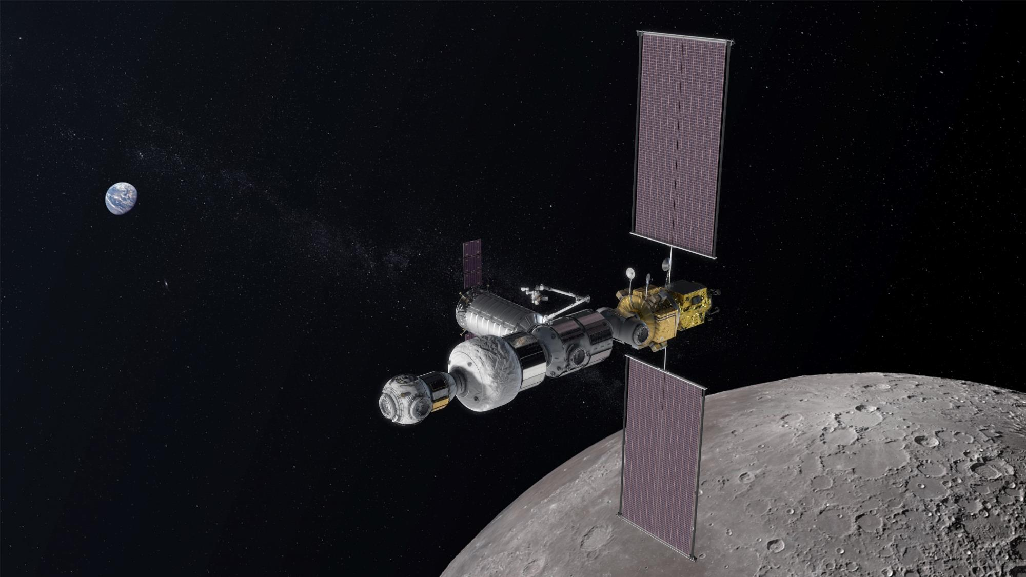
Station spatiale lunaire Gateway
Notes:
Station spatiale lunaire Gateway
Le Canada participe au projet de la station spatiale lunaire Gateway, qui sera en orbite autour de la Lune. Elle sera environ six fois plus petite que la Station spatiale internationale. La station Gateway complètement assemblée sera formée d’un module de recherche scientifique et d’un module d’habitation pour un équipage de quatre astronautes. Il n’y aura pas d’équipage en permanence à bord de la station Gateway, comme c’est le cas à la Station spatiale internationale : les astronautes arriveront donc toujours dans une station vide. Il y aura une mission habitée au moins une fois par année.
Ce sera un laboratoire scientifique et un banc d’essai de nouvelles technologies. Ce sera aussi une escale pour l’exploration de la surface de la Lune et un centre de contrôle pour les missions sur la Lune. Un jour, la station Gateway sera un tremplin pour les voyages à destination de Mars.
Contribution du Canada
Le Canada fournira à la station Gateway le système robotisé intelligent Canadarm3. Doté d’intelligence artificielle, le Canadarm3 pourra assurer le fonctionnement de la station en toute autonomie en l’absence d’astronautes à bord. Il sera formé :
d’un gras bras de 8,5 mètres de long;
d’un petit bras agile;
d’un ensemble d’outils amovibles.
Ce système robotisé canadien de nouvelle génération servira à :
assurer la maintenance, réparer et inspecter la station Gateway;
attraper les vaisseaux spatiaux envoyés à la station;
déplacer des modules de la station;
aider les astronautes sortis dans l’espace;
mener des expériences scientifiques en orbite lunaire et sur la Lune.
Le Canadarm3 se conçu pour fonctionner en toute autonomie. Il pourra toutefois être commandé depuis le sol par des contrôleurs de vol spécialisés en robotique sur Terre ou par des astronautes dans la station Gateway lors de sorties dans l’espace.
Pour en savoir plus sur la station Gateway et le Canadarm3 : https://asc-csa.gc.ca/fra/astronomie/exploration-lune/default.asp

Slide 9
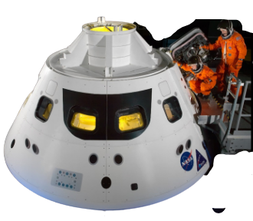
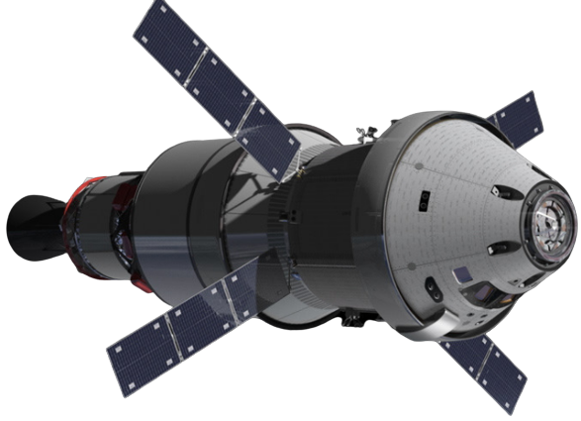

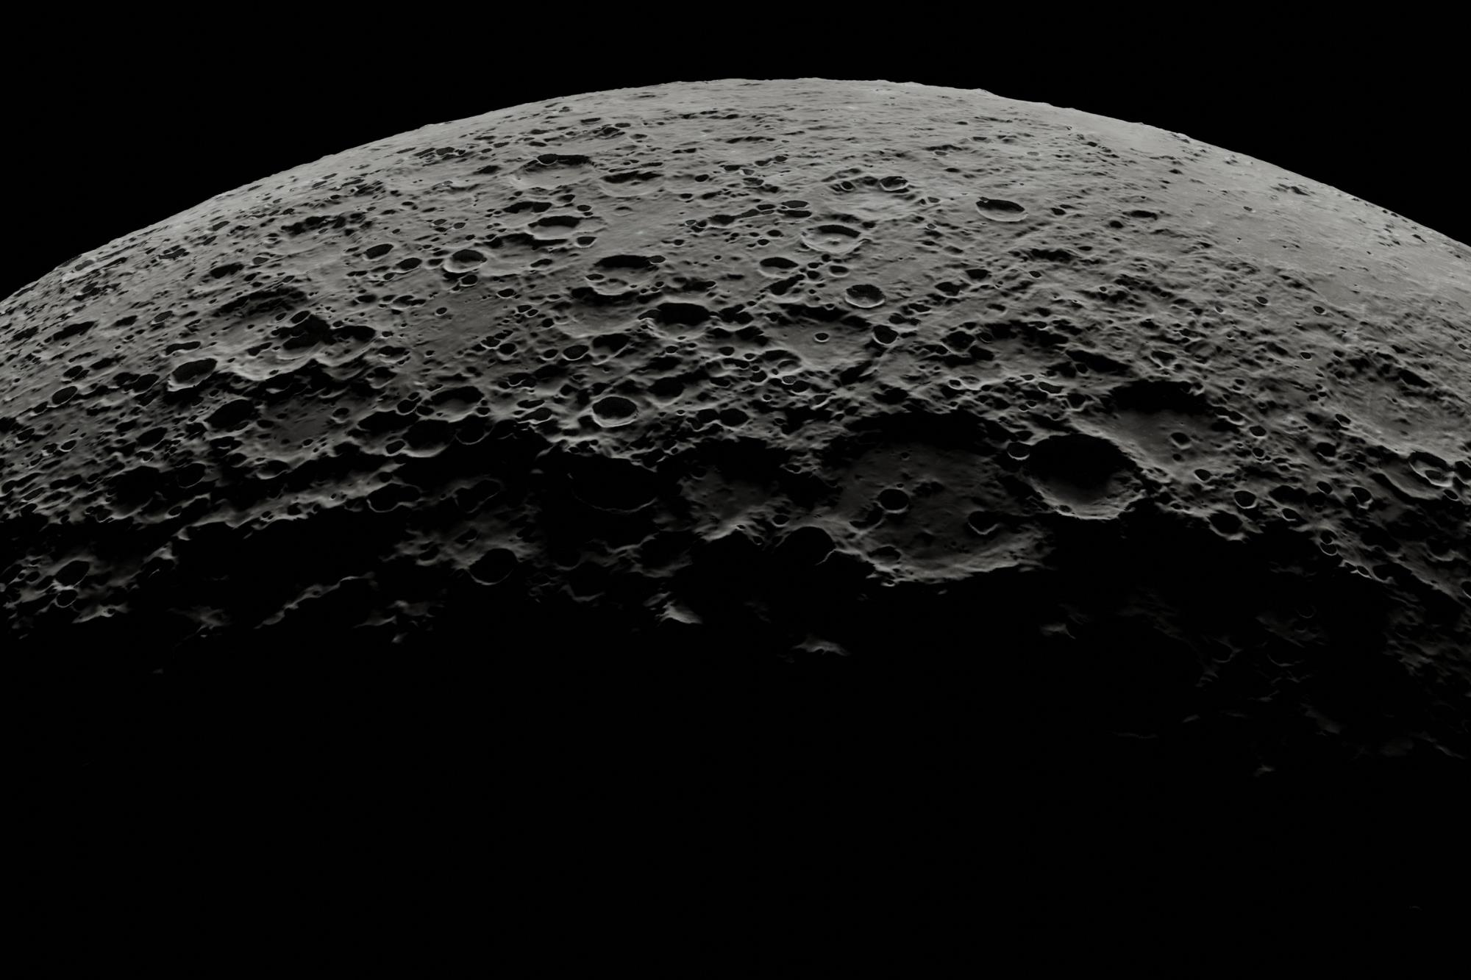
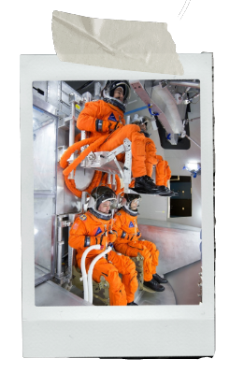
Notes:
Le vaisseau spatial Orion et la station Gateway dans votre défi
Orion est le vaisseau spatial des astronautes du programme Artemis qui iront en mission autour de la Lune, sur la Lune et à la station spatiale lunaire Gateway. Votre défi est de trouver des solutions qui permettront aux astronautes de garder une bonne santé mentale. Vous devrez donc tenir compte de certaines contraintes, comme celles-ci.
L’habitacle de la capsule équivaut à peu près à celui d’une fourgonnette.
Les astronautes devront partager cet espace pendant plusieurs jours et n’auront aucune intimité.
Les astronautes auront du travail à faire, mais leur charge de travail ne sera pas aussi lourde qu’à bord de la Station spatiale internationale ou de la station Gateway. Ils auront donc un peu plus de temps libre que dans ces deux laboratoires orbitaux.
L’environnement est très différent de la Station spatiale internationale, dont le volume intérieur équivaut à celui d’un Boeing 747. La Station spatiale internationale comprend des compartiments-couchettes individuels de la taille d’une cabine téléphonique ou d’une petite garde-robe. Elle compte plusieurs modules et il y a suffisamment de place pour aller d’un endroit à un autre et s’accorder du temps pour soi.

Slide 10
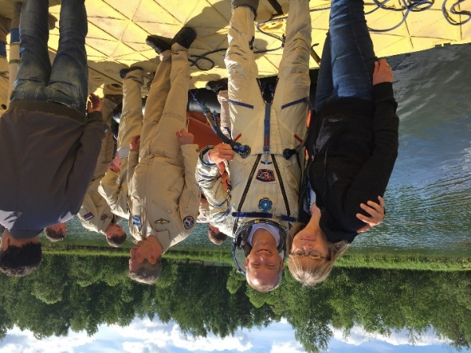
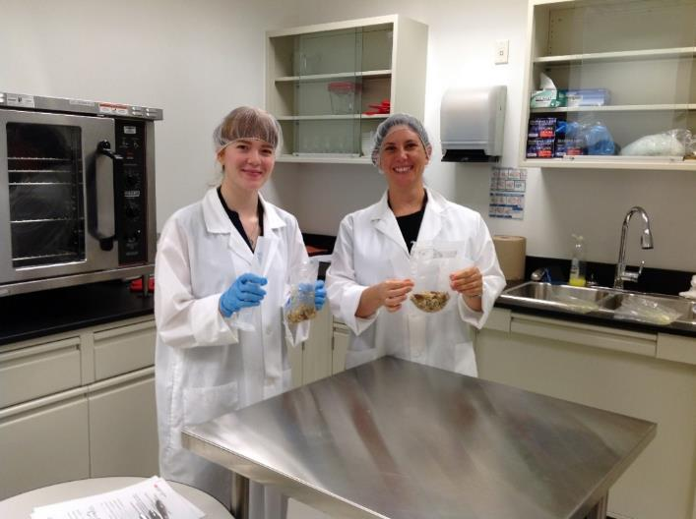
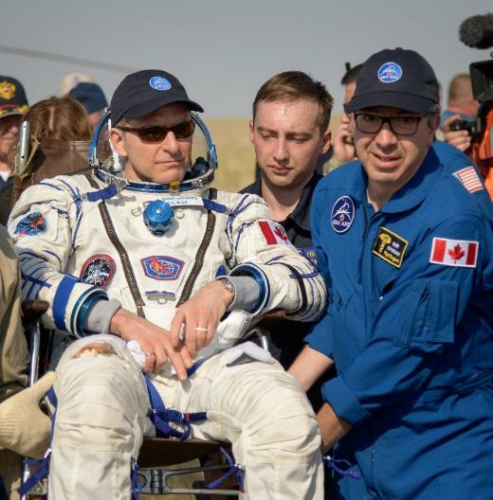
Garder les astronautes en santé
Notes:
Les astronautes ne sont pas seuls pour réaliser leur mission. Il y a une énorme équipe qui les soutient avant, pendant et après. Voici quelques experts qui travaillent en étroite collaboration avec les astronautes pour voir à ce qu’ils restent en bonne santé physique et mentale. Saviez-vous qu’il existait des médecins spécialisés dans la santé des astronautes?
À gauche : Leena Tomi donne notamment du soutien psychologique aux astronautes et à leurs familles pendant les missions. Elle fait partie de l’équipe de médecine spatiale opérationnelle de l’Agence spatiale canadienne, qui veille à la santé et au bien-être des astronautes canadiens avant, pendant et après les vols spatiaux. Elle est responsable du comportement et du rendement des astronautes ainsi que de leur santé et de leur protection contre le rayonnement.
Au centre : Hope Kurylo (à gauche) est spécialiste en sciences de l’alimentation. Grâce à sa formation dans ce domaine, elle a pu fournir à l’astronaute David Saint-Jacques des produits alimentaires canadiens lors de sa mission à bord de la Station spatiale internationale en 2018 et en 2019. Natalie Hirsch (à droite) élabore le programme de conditionnement physique et de nutrition des astronautes canadiens. Les astronautes ont des programmes d’exercices différents avant, pendant et après leur mission spatiale. Elle travaille en étroite collaboration avec le laboratoire alimentaire de la NASA pour offrir des aliments canadiens à tous les astronautes de la Station spatiale internationale, du Canada et des autres pays. Elle participe aussi à la récupération des astronautes après leur retour sur Terre.
À droite (en bleu) : Raffi Kuyumjian est un médecin de vol, c’est-à-dire un médecin spécialisé dans la santé des astronautes! Il est chargé de la santé des astronautes avant, pendant et après les missions. Il participe aussi à divers projets de développement technologique visant à maintenir les astronautes en santé lors des futures missions d’exploration de l’espace lointain.

Slide 11
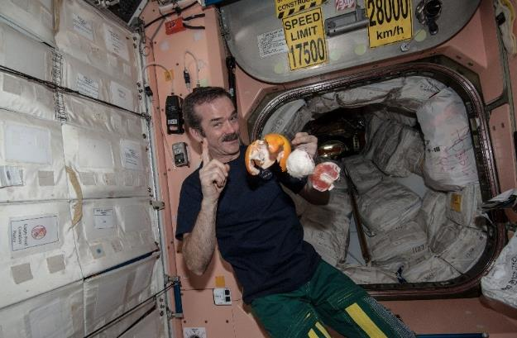
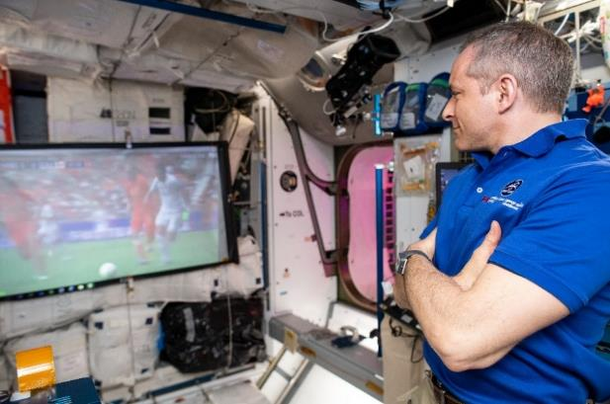
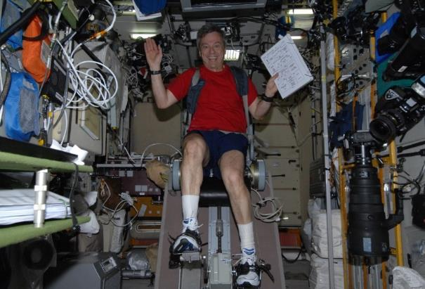
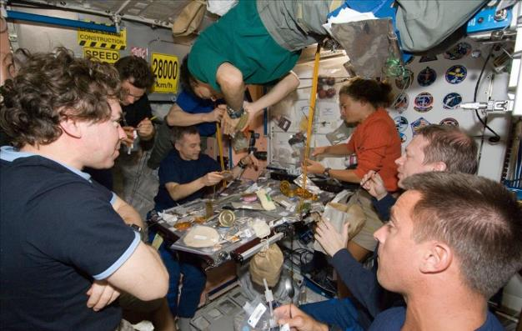
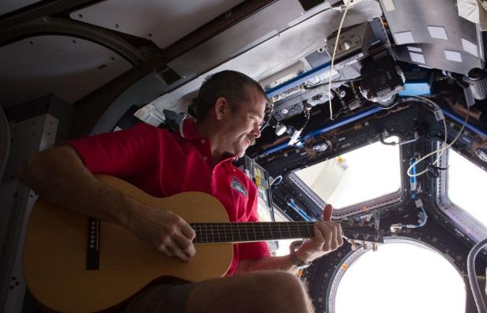
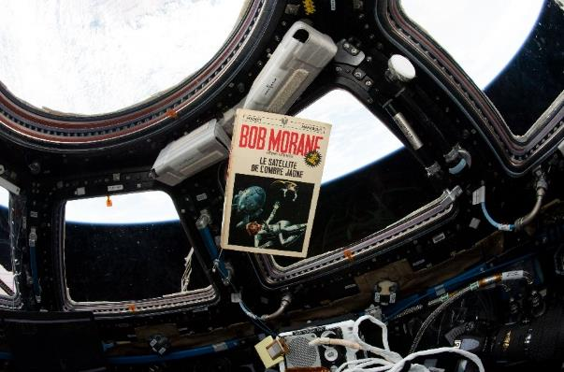
La santé mentale dans l’espace
Notes:
Et la santé mentale dans l’espace?
D’après ce que vous faites vous-mêmes pour être en bonne santé mentale, qu’est-ce que font, selon vous, les astronautes en longue mission spatiale pour prendre soin de leur bien-être mental?
Donnez quelques exemples à partir des images de la diapositive.
Les astronautes sont isolés, loin de leur famille et de leurs amis, et vivent dans un environnement inconfortable pendant une longue période. Tout comme vous, ils aiment se retrouver entre amis pour faire des activités, partager un repas, jouer à un jeu ou regarder un film. Ils aiment parfois passer du temps seuls pour jouer de la musique, lire un livre ou regarder la Terre par les hublots de la coupole, la grande baie vitrée de la Station spatiale internationale. Dans l’espace, c’est essentiel de bien dormir, de bien manger et de faire de l’exercice pour rester en bonne santé physique et mentale.
Le corps humain est adapté à la vie sur Terre. Quand les astronautes se trouvent dans l’environnement de microgravité de l’espace, surtout en mission de longue durée, leur corps subit des effets néfastes. Leurs muscles s’affaiblissent, ils perdent de la masse osseuse, leurs vaisseaux sanguins deviennent moins élastiques, leur corps est exposé au rayonnement, entre autres choses. Aller dans l’espace, ce n’est pas sans conséquence! Pour rester en bonne santé et voir à bien se rétablir à leur retour sur Terre, les astronautes font environ deux heures d’exercice par jour, ce qui favorise aussi une bonne santé mentale.
Mais pourquoi pensez-vous que c’est important pour les astronautes de prendre soin de leur santé mentale?
Quelques possibilités de réponse : S’ils ne vont pas bien, ils doivent tout de même travailler sans pouvoir rentrer chez eux. Celui ou celle qui n’a pas l’esprit vif peut se mettre, lui, et mettre les membres de son équipage dans une situation dangereuse, surtout si une urgence se déclare. Les conditions de vie et de travail sont déjà stressantes : les problèmes de santé mentale sont un stress de plus. Vu leur environnement, ils doivent être en mesure de prendre soin d’eux-mêmes et des autres.
Lors d’une mission lointaine ou de longue durée, il y aura beaucoup de situations qui mettront à l’épreuve la santé mentale des astronautes. Quand ils travaillent en équipe dans des conditions stressantes, quand ils maintiennent leur concentration pendant que le corps s’adapte à la microgravité, quand ils se sentent seuls, loin de leurs amis et de leur famille (et incapables d’être là pour les soutenir s’il leur arrivait quelque chose sur Terre), leur santé mentale est toujours mise à l’épreuve – ils sont humains après tout!

Slide 12
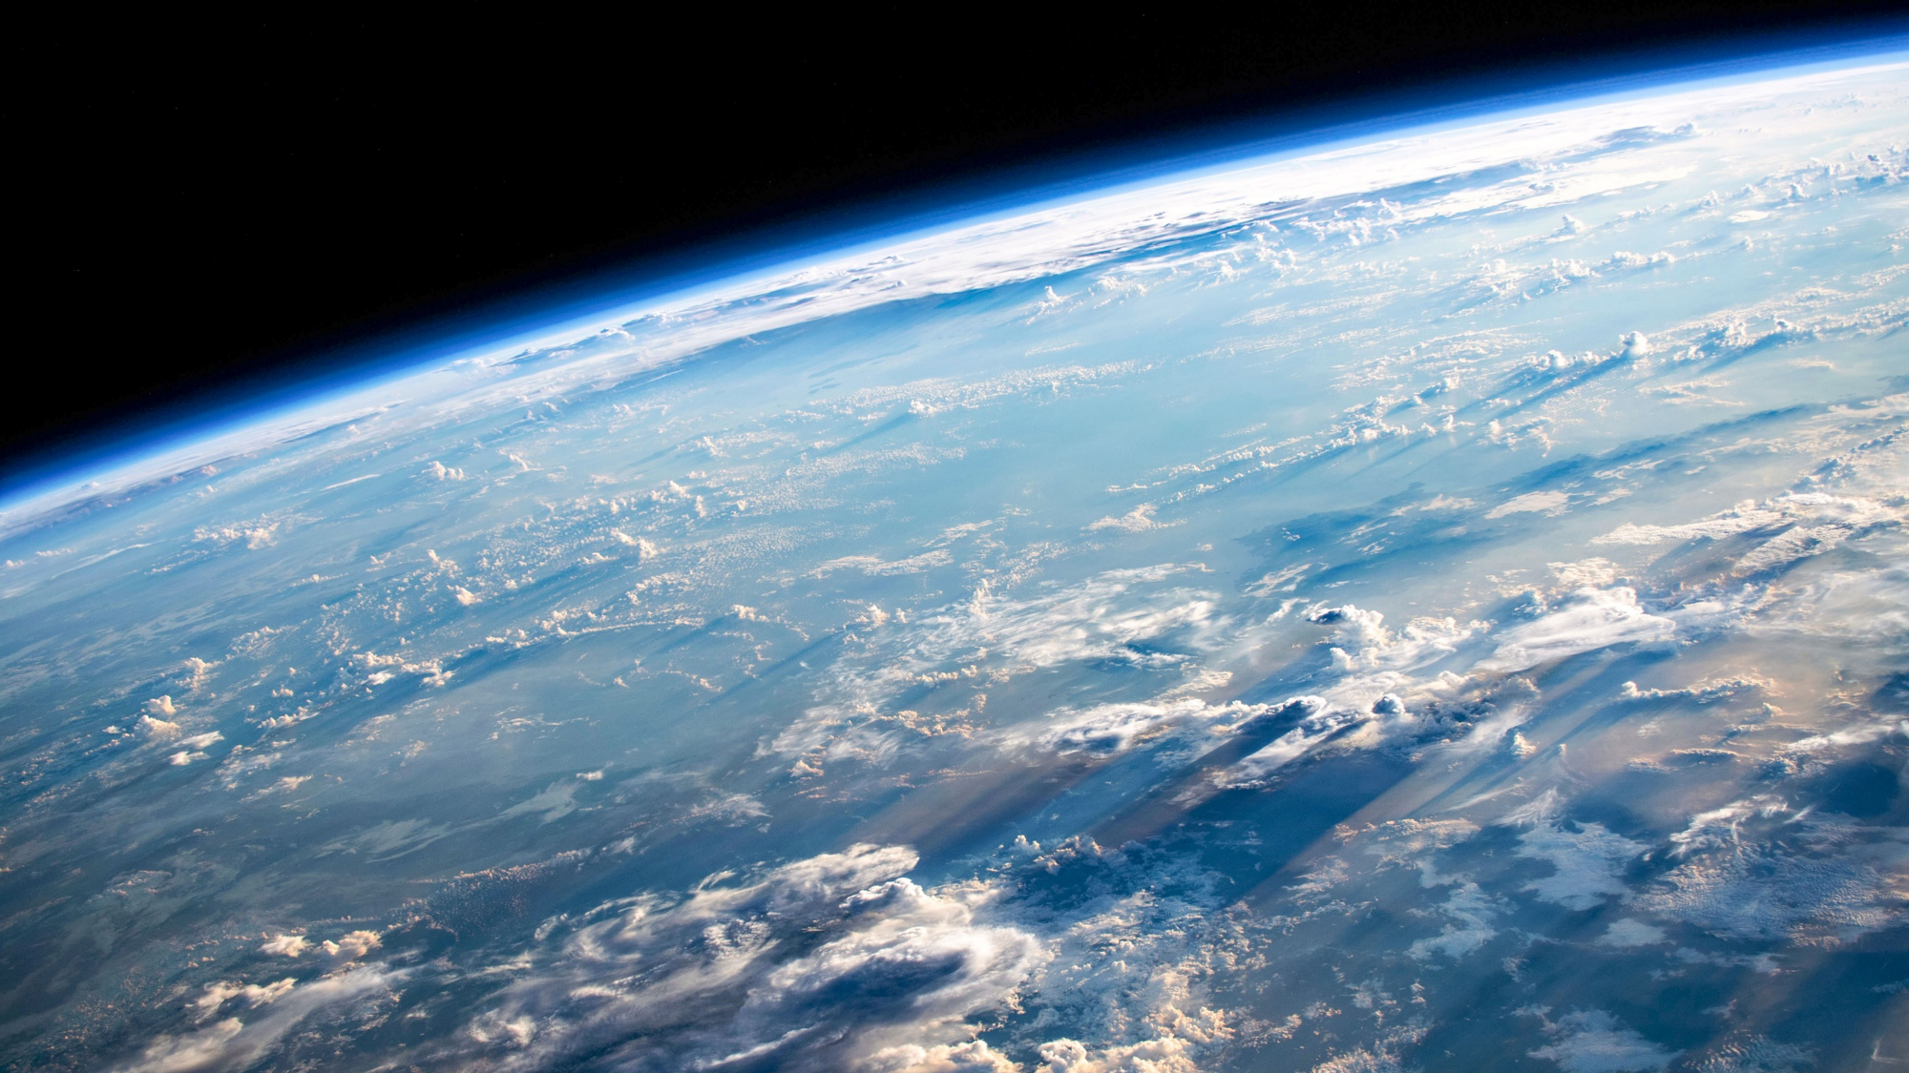
L’effet de vue d’ensemble
Notes:
Voir la Terre flotter dans le vide de l’espace et constater sa fragilité a un effet psychologique profond sur plusieurs astronautes. C’est que le philosophe de l’espace et auteur Frank White a appelé « effet de vue d’ensemble » en 1987.
Voir notre planète depuis l’espace, dans l’obscurité de l’Univers, est une expérience qui bouleverse plusieurs astronautes. Quand ils voient que l’atmosphère qui protège la Terre du vide spatial n’est que la fine ligne bleue brumeuse qu’on voit sur cette photo, cela leur donne une nouvelle perspective. Ils disent avoir enfin réalisé à quel point notre planète est fragile et que tout ce qui s’y trouve est lié. Quand les astronautes se rendront dans l’espace lointain, quelle sera leur réaction alors de voir la Terre si éloignée? En quoi cela aurait-il un effet sur leur santé mentale?

Slide 13


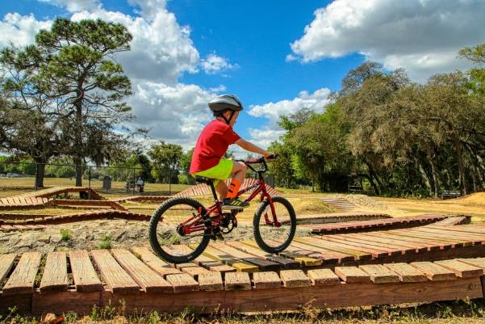

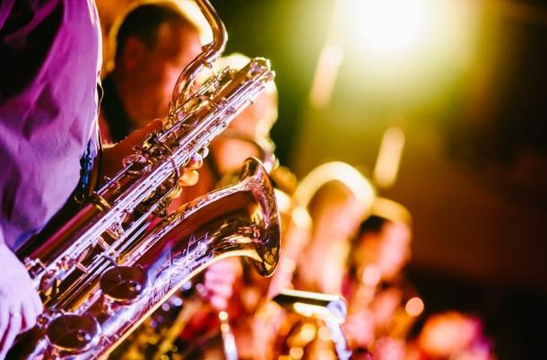

La santé mentale sur Terre
Notes:
Ce qui affecte notre bien-être mental
Demandez aux élèves ce qu’ils savent à propos de la santé mentale.
Selon l’Agence de la santé publique du Canada, la santé mentale, c’est l’état de bien-être psychologique et émotionnel nécessaire à une vie saine et à une bonne santé générale. Avec une bonne santé mentale, on peut réfléchir et agir de manière à profiter de la vie et à faire face aux difficultés.
Selon les traditions des Premières Nations, la santé mentale est un des éléments de la roue du bien-être. Tous les éléments de la roue du bien-être représentent notre santé dans son ensemble : la santé physique, mentale, émotionnelle et spirituelle. Ils sont étroitement liés à la raison d'être, au sentiment d'appartenance et à l'espoir.
Sur la base de cette définition, nommez certaines choses qui pourraient avoir un effet positif sur votre santé mentale. Donnez quelques exemples à partir des images de la diapositive : bien manger, écouter de la musique, lire un bon livre, avoir des passe-temps, être actif, passer du temps avec sa famille et ses amis, les interactions sociales, le milieu scolaire, le lieu d’habitation, jouer avec un animal de compagnie. Invitez les élèves à dire ce qui les aide à maintenir une bonne santé mentale.
N’oubliez pas : ce qui convient à quelqu’un peut ne pas convenir à quelqu’un d’autre du simple fait qu’ils n’ont pas la même personnalité ou le même milieu de vie. Pensez-vous que ce sera la même chose ou différent dans l’espace? Voyons ça un peu.

Slide 14
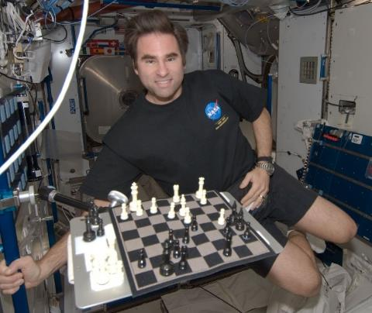
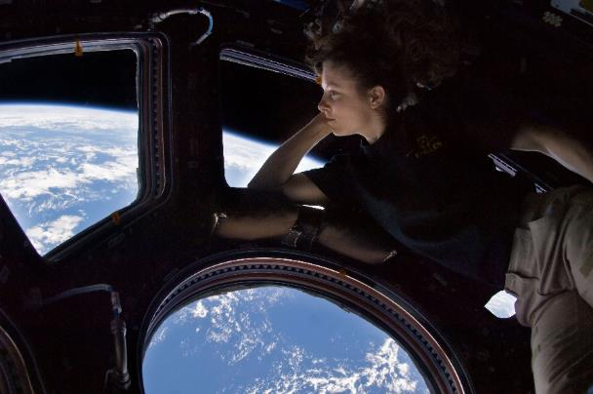
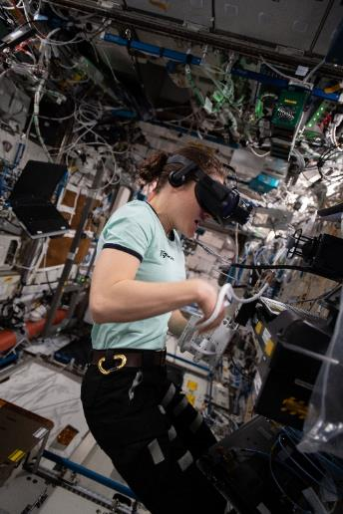
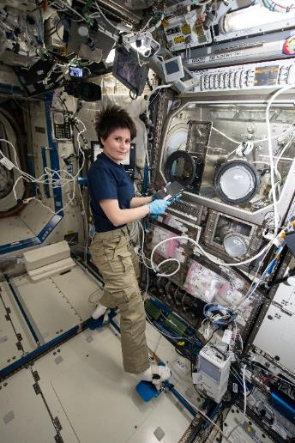
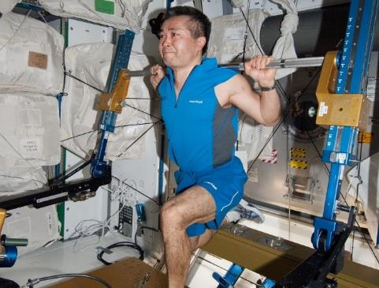
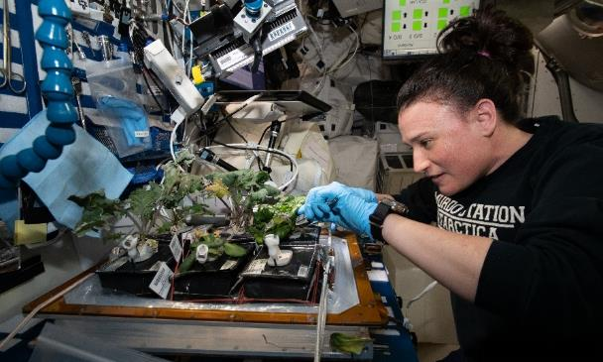
Commençons!
Notes:
Ce que les astronautes ont actuellement
On ne sait pas encore tout ce qu’il y aura comme matériel dans le vaisseau spatial Orion et la station spatiale lunaire Gateway. Mais pour vous permettre de commencer, on peut tenir pour acquis que plusieurs choses à bord de la Station spatiale internationale qui aident les astronautes à rester en santé, tant physique que mentale, se trouveront aussi à bord d’Orion ou de la station Gateway. Il y aura moins de place, toutefois.
Il y a actuellement dans la Station spatiale internationale des appareils d’exercice, une imprimante 3D (à droite), des casques de réalité virtuelle (à gauche), des tablettes iPad et des ordinateurs avec des films et des listes de lecture, des instruments de musique (clavier et guitare; certains astronautes apportent aussi leurs propres instruments), des jeux (p. ex. jeu d’échecs magnétiques et Scrabble) et bien plus encore!
Les astronautes occupent leur temps libre chacun selon ses goûts, mais ils aiment tous aller dans la coupole pour regarder notre planète défiler et prendre des photos, encore et encore! Comme on l’a déjà dit, les membres d’équipage se réunissent parfois pour regarder un film et passer du temps ensemble après leur journée de travail.
Les astronautes peuvent recevoir chaque jour des « colis numériques » transmis depuis le sol. Ça peut être les nouvelles du jour, des films, des vidéos de leurs proches. Ils ont aussi une occasion de parler aux membres de leur famille et à leurs amis.
Quand la Station est réapprovisionnée, ils reçoivent aussi de véritables colis. Il peut y avoir des plats typiques du pays d’origine des membres d’équipage… le Canada aime envoyer des biscuits au chocolat ou à l’érable!), de petits cadeaux pour les occasions spéciales (comme les anniversaires et Noël), et des fruits et légumes frais.
Les astronautes ont aussi la possibilité de célébrer des fêtes par vidéoconférence avec les membres de leur famille et leurs amis, et même de faire un grand festin avec les autres astronautes de la Station.
Ils font aussi pousser quelques légumes et quelques fleurs à la Station spatiale internationale. Il ne faut pas sous-estimer l’effet de cette activité dans l’espace! Voir ces plantes, sentir les fleurs, goûter les légumes, c’est vraiment bon pour le moral!

Slide 15
À garder en tête
Pensez à votre solution : trois possibilités.
  Astronaute d’une mission Artemis
    Durée de la mission : de 8 à 10 jours (peut-être jusqu’à trois semaines).
    Pas de réapprovisionnement.
    L’habitacle de la capsule Orion équivaut à peu près à celui d’une fourgonnette.
  Astronaute à bord de la station spatiale lunaire Gateway
    Durée de la mission : jusqu’à trois mois. Missions occasionnelles sur la Lune pour faire des expériences scientifiques et tester de nouvelles technologies. Un jour, les missions pourraient durer plus de trois mois.
    Réapprovisionnement rare.
    L’habitacle de la station Gateway sera plus petit (55 m³) que celui d’un autobus scolaire (71 m³).
  Les deux types de missions.
Connectivité : pourrait être limitée à la transmission et au téléchargement de fichiers.
Délai de communication entre la Terre et la Lune :
de 2,4 à 2,7 s (moyenne de 2,56 s).
Notes:
Les astronautes devront faire face à plusieurs défis et contraintes. En voici quelques-uns. Gardez-les en tête quand vous réfléchirez à votre solution et quand vous la développerez.
Laissez cette diapositive à l’écran pendant le remue-méninges afin que les participants puissent la consulter.

